Slide 1


智能时代的软件测试
2.2 代码走读

Slide 2
01
代码走读
目录
02
小结
CONTENTS

Slide 3
01
代码走读
目录
02
小结
CONTENTS

Slide 4
代码走读
01
走读 ：同行评审中最自由的一种形式
主要目的：评价软件制品 (比如软件代码)。
其他目的：技术的交换、参与人员的技术培训、设计思想的介绍等。
评价什么：代码正确性、效率、可读性。
走读成员：项目内部的其他开发人员。
方式：对照检查表（checklist）检查代码。

Slide 5
代码走读
01
代码走读是代码静态测试的主要方法
代码静态测试
开发者自己可以执行的数据流测试或者代码走读
同行执行的代码走读

Slide 6
代码走读
01
代码走读，查什么？
代码风格和规则
独立于业务逻辑（软件的功能）
代码程序设计和结构
业务逻辑

Slide 7
代码风格和规则检查
01
程序风格的一致性、规范性；
标识符定义的规范性和一致性；
保证变量命名能够见名知意，并且简洁。长度适当、命名规范、容易记忆、能够拼读。
用相同的表示符代表相同功能的软件实体，不要用相同的表示符表示不同功能的软件实体。
for(i=0;i++;i<10)VS for(i=10;i--;i>0)
for VS while VS do{} while

Slide 8
代码风格和规则检查
01
程序是否清晰、简洁、容易理解
冗长的程序并不一定就不清晰。
注释
注释是否完整；
是否清晰简洁；
是否正确的反映了代码的功能；
是否做了多余的注释。

Slide 9
代码风格和规则检查
01
注释文档是否完整；
对包、类、属性、方法、参数、返回值的注释是否正确且容易理解；
参数类型、参数的限定值的注释是否正确。
特别是对于形参与返回值中关于神秘数值的注释是否清晰。
比如：返回值 1 代表什么，2代表什 么，3 代表什么。
对于返回结果集(Result Set)的注释。

Slide 10
代码走读
01
代码走读，查什么？
代码风格和规则
代码程序设计和结构
业务逻辑

Slide 11
程序设计和结构的检查
01
模块接口的正确性检查
确定形式参数个数、数据类型、顺序是否正确；
确定返回值类型及返回值的正确性；
以详细设计为基准。
输入参数是否有正确性检查
缺少参数正确性检查的代码是造成软件系统不稳定的主要原因之一。

Slide 12
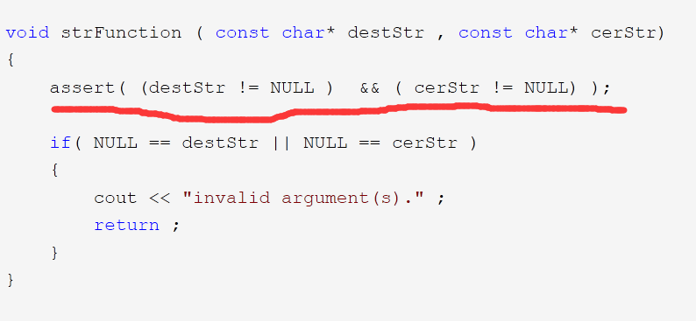
程序设计和结构的检查
01
输入参数如何做正确性检查

Slide 13
程序设计和结构的检查
01
调用其他方法接口的正确性
检查实参类型正确与否、传入的参数值正确与否、参数的个数正确与否。
返回值正确与否，有没有误解返回值所表示的意思。
最好对每个被调用的方法的返回值用显式代码作正确性检查。
如果被调用方法出现异常或错误，程序应该给予反馈并添加适当的出错处理代码。

Slide 14
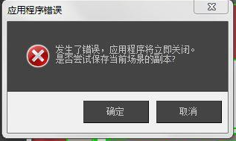
程序设计和结构的检查
01
出错处理
出错的描述难以理解；
出错的描述不足以对错误定位，不足以确定出错的原因；
显示的错误信息与实际的错误原因不符；
对错误条件的处理不正确；
在对错误进行处理之前，错误条件已经引起系统的干预。

Slide 15
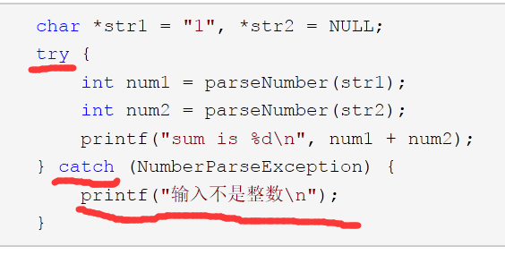
程序设计和结构的检查
01
有意义的出错信息（提示）

Slide 16
程序设计和结构的检查
01
保证表达式、SQL语句的正确性
检查所编写的SQL语句的语法、逻辑的正确性。
对表达式应该保证不含二义性，对于容易产生歧义的表达式或运算符优先级，《 、=、 》、 &&、||、++、 --等，可以采用扩号（）运算符避免二义性。
检查常量和全局变量使用的正确性
检查常量或全局变量的取值和数据类型；
保证常量的每次引用，是否保持数值和类型的一致性。
A||B&C
A||(B&C)

Slide 17
程序设计和结构的检查
01
Call(5);
Peter=Students[2]
数字是否进行了命名。
包括各种常数、数组的大小、字符位置以及程序中出现的以文字形式写出的数值。
检查代码是否可以优化、算法效率是否最高。
如：SQL语句是否可以优化，是否可以用1条SQL语句代替程序中的多条SQL语句的功能；
如：循环是否必要，循环中的语句是否可以抽出到循环之外等。

Slide 18
01
代码走读
目录
02
小结
CONTENTS

Slide 19
代码走读—小结
02
代码走读主要包括格式检查、设计和结构检查、业务逻辑检查
代码走读是代码静态测试的主要手段

